Slide 1
Základy imunohematologie

Slide 2
Imunohematologie
Nauka o antigenech, protilátkách, imunitních reakcích aplikovaná na krevní buňky (erytrocyty, granulocyty, lymfocyty, trombocyty)
Multioborová věda klinicky využívaná při přípravě a podání transfuze a při některých jiných stavech
Řeší specifickou problematiku, např. hemolytické onemocnění novorozence, autoimunitní hemolytické anemie, potransfuzní reakce
Uplatnění v transplantologii (hematopoetické buňky, solidní orgány)

Slide 3
Základní pojmy
Imunita
Protilátky
Antigeny
Komplement
Imunitní reakce
Imunohematologické vyšetření

Slide 4
Imunita
Obecná definice: odolnost proti nemocem/antigenům
Zajišťuje ji systém buněk, tkání a molekul, tzv. imunitní systém
  prevence a eradikace infekcí, rozpoznání a odpověď na cizí tkáně a nové antigeny, obrana proti tumorům
Dva typy: imunita přirozená (iniciální protekce proti infekcím) a imunita získaná (více efektivní specifická obrana proti infekci)

Slide 5
Přirozená/nespecifická/naivní
Okamžitá reakce, brání vstupu aloantigenů do organismu, rychle je eliminuje
Efektem je uniformní typ reakce proti mikrobům, nereaguje s neinfekčními antigeny
  Neporušený epitel, jeho enzymy a mikroflora
  Humorální složka (plazmatické = komplement, cytokiny, interferony)
  Buněčné složka (fagocyty, NK lymfocyty)

Slide 6
Získaná/specifická/adaptivní
  Pomalejší, ale specifická a více efektivní obrana (stimulují ji antigeny, které pronikly do tkání; rozpoznání antigenu v lymfatických orgánech)
  Buňky lymfocyty exprimují specifické receptory, které rozpoznávají cizorodé substance
  Má dvě specializované funkce
    Humorální složku: protilátky tvořené B lymfocyty eliminují mikroby z extracelulárních tekutin
    Buněčnou (celulární) složku: T lymfocyty CD4+ a CD8+ eliminují mikroby z buněk
  Lymfocyty působí spolu s nespecifickými mechanizmy (protilátky se navážou na mikroby, to vede k jejich snadnější fagocytóze)

Slide 7
Specifická humorální imunita
Rozpoznání antigenu v lymfatických orgánech
  Imunitní systém rozliší více jak bilion různých Ag
Proliferace a klonální expanze B lymfocytů (rychlá protilátková odpověď buněk se stejným receptorem pro antigen)

Slide 8
Imunitní odpověď primární x sekundární

Slide 9
Buňky v imunitní reakci
Lymfocyty
Exprimují specifické receptory pro antigeny /CD znaky
  BCR pro B lymfocyty: reagují se solubilními Ag a s různými povrchovými antigeny, na které se navazují
  TCR pro T lymfocyty: rozpoznává antigenní peptidy prezentované pomocí HLA
  (T_{helper}, T_{cytolytic,} T_{reg} )
Paměťové lymfocyty přežívají v klidu, po dalším kontaktu s původním antigenem navodí sekundární odpověď

Slide 10
Imunohematologie = protilátkový typ specifické imunitní odpovědi
Protilátky /imunoglobuliny
produkty B lymfocytů
přítomné na povrchu membrány lymfocytů jako antigenní receptory nebo rozpuštěné jako proteiny v plazmě a v mukozních tekutinách
neutralizují a eliminují antigeny z krve a sliznic (nepůsobí uvnitř buněk)

Slide 11
Funkce protilátek

Slide 12
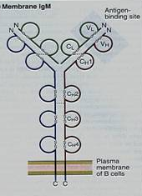
Struktura protilátek
BCR
  tvoří monomer IgM (příp. IgD ) zakotvený Fc fragmentem v membráně + signalizační molekuly
  klony lymfocytů se vzájemně liší vazebným místem

Slide 13
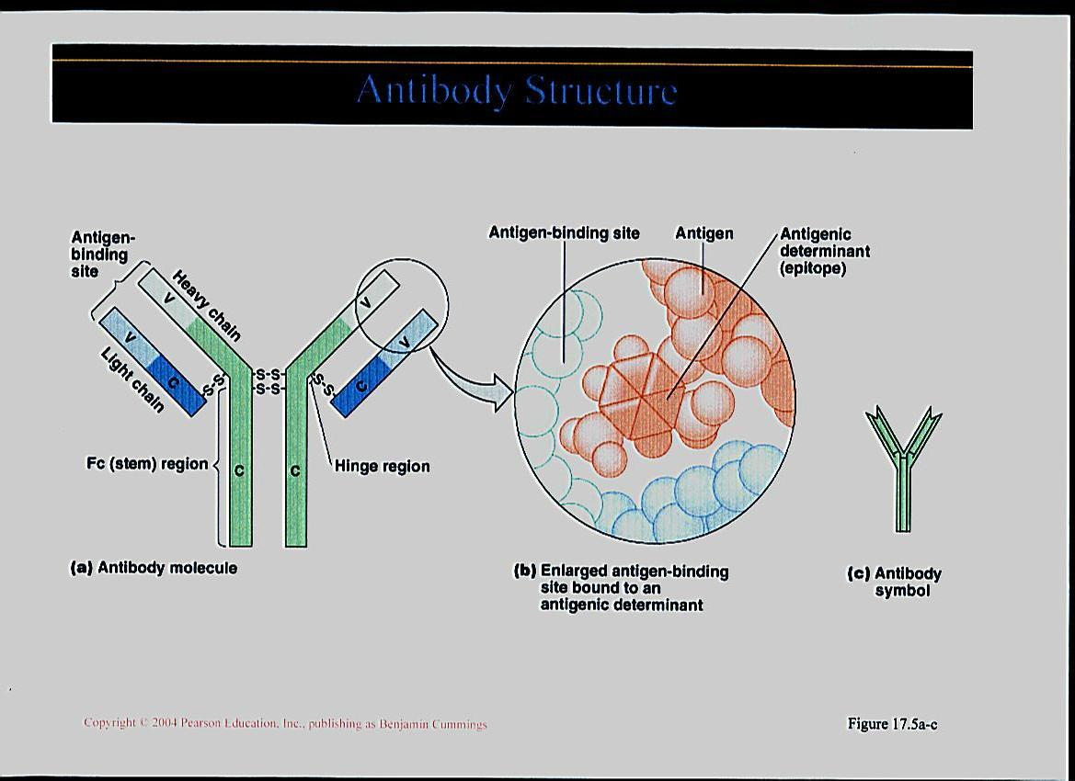
Struktura protilátek
Řetězce těžké H a lehké L (H2L2)
  Lehké řetězce: kappa, lambda
  Těžké řetězce: alfa, gamma, delta, epsilon, mí
Fragment F_{ab} + fragment F_{c}, pantová oblast
Variabilní část obsahuje oblast pro vazbu antigenu
Konstantní část pro jiné funkce (komplement, fagocytóza)

Slide 14
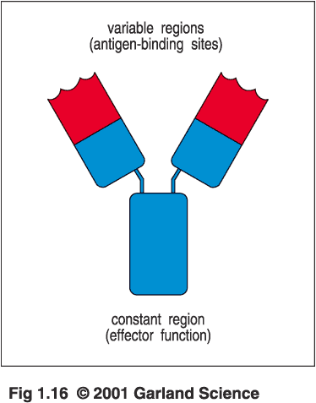
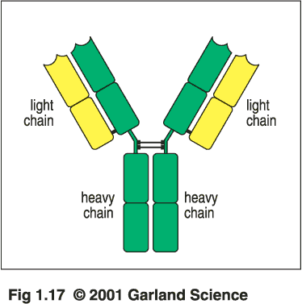
Immunoglobulins (i.e., antibodies)

Slide 15

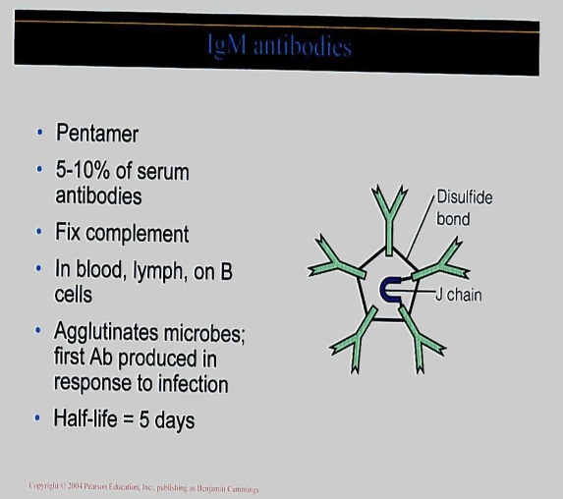
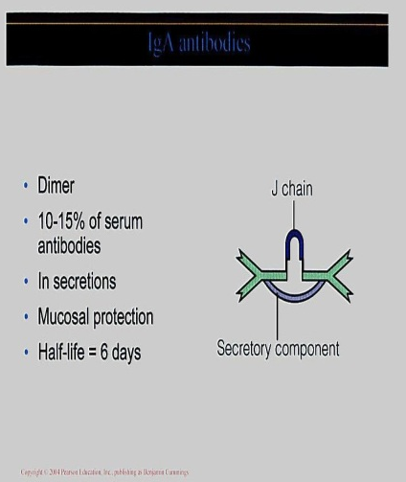
Struktura protilátky
Monomery IgG, IgD, IgE = dvě vazebná místa pro Ag
Dimer IgA = čtyři vazebná místa pro Ag
Pentamer IgM (hexamer) = deset (dvanáct) míst pro Ag

Slide 16
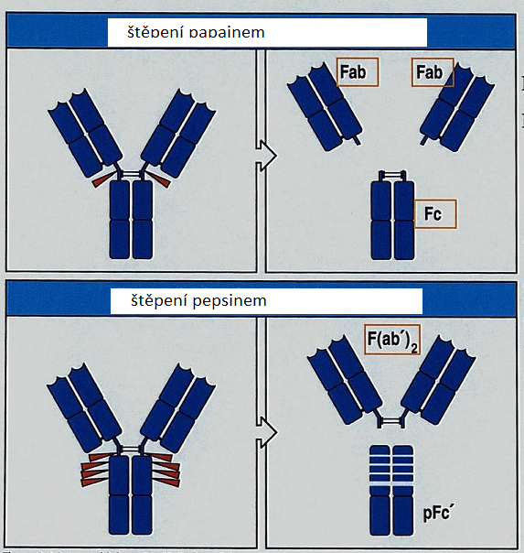
Proteolytické štěpení protilátek
Štěpení papainem
  2 monovalentní F_{ab} fragmenty
  Fc fragment
  Štěpení pepsinem
  1 bivalentní Fab fragment
  Fc fragment (štěpné produkty)

Slide 17
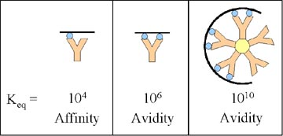
Pojmy
Afinita: síla reakce mezi 1 antigenní determinantou a 1 vazebným místem protilátky
Avidita: síla vazby mezi multivalentní protilátkou a antigenem s různými determinantami
Specifita: schopnost protilátky reagovat s 1 antigenní determinantou
Cross-reakce: schopnost protilátky reagovat s více antigenními determinantami

Slide 18
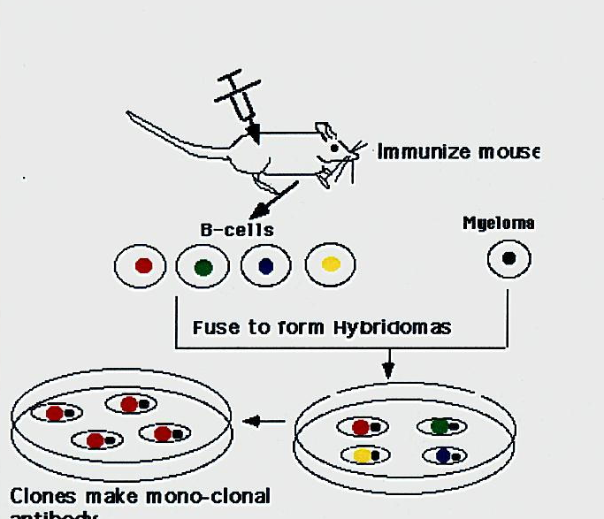
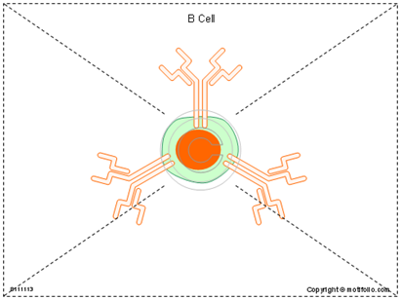
Typy protilátek dle vzniku
Polyklonální (lidské): z různých buněčných linií lymfocytů, rozeznávají různé epitopy stejného antigenu
Monoklonální Abs: identické protilátky jednoho klonu lymfocytů, rozeznávají jeden konkrétní epitop
Diagnostické použití (dg. séra) pro vyšetření krevních skupin

Slide 19
Antigeny
Cizí substance navozující imunitní odpověď
antigenní determinanty (epitopy) = část antigenu, na kterou se váže protilátka
  Jeden antigen může mít různé epitopy
Obvykle proteiny, polysacharidy, lipidy, NK
Antigeny v imunohematologii
  Krevní skupiny erytrocytů
  HLA (histokompatibilní, transplantační) antigeny

Slide 20
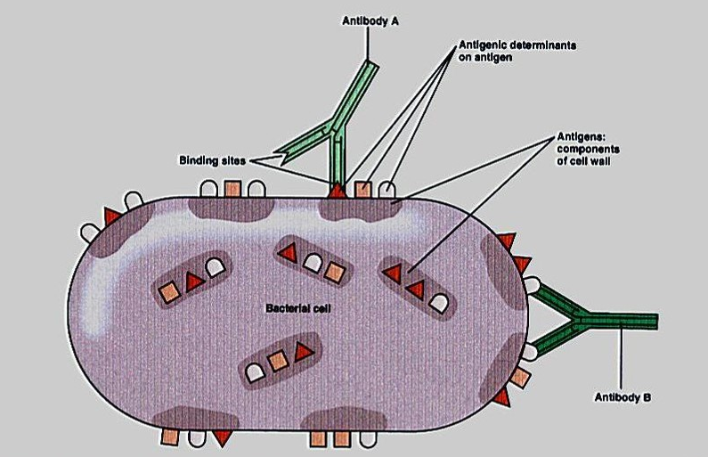
Vazba antigen - protilátka

Slide 21
Krevní skupiny
Antigeny na buněčné membráně erytrocytů
- zajišťují transport látek
- receptory pro mikroorganizmy
- adhesivní funkce
- jsou enzymaticky aktivní
- udržují morfologické a strukturální vlastnosti
erytrocytu

Slide 22
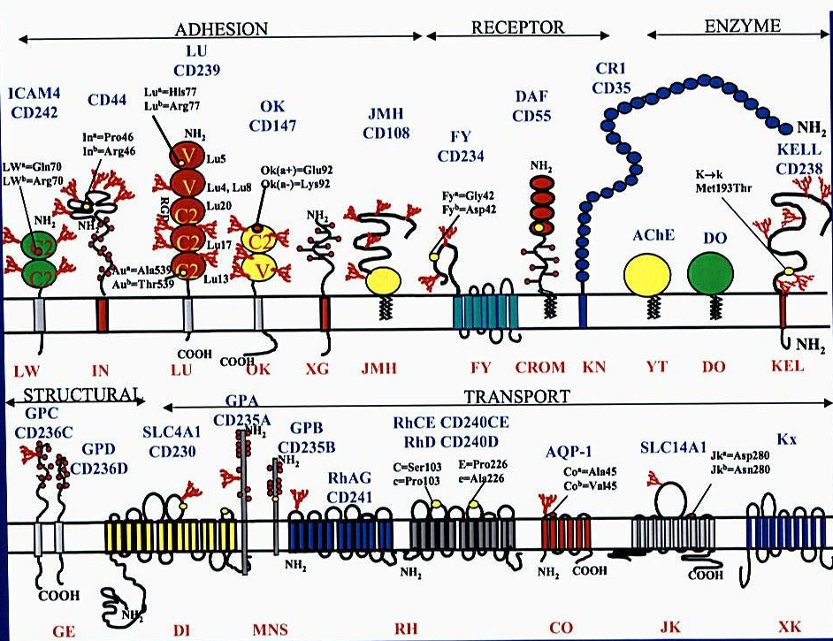

Slide 23
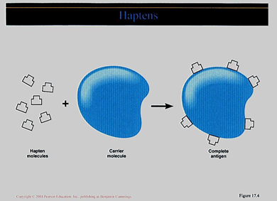
Krevní skupiny
Obvykle velké molekuly, složené sloučeniny (proteiny, polysacharidy, lipidy)
Větší molekuly a komplexy molekul = lepší imunogeny
Imunogenicita závisí na stupni cizorodosti, strukturální stabilitě molekuly, dostatečném počtu Ag determinant, době expozice, způsobu podání
Autoprotilátky vznikají při selhání autotolerance
Hapten = malá molekula, neimunogenní, spojuje se s větším nosičem

Slide 24
Komplementový systém
Komplex proteinů v plazmě a proteinů vázaných na povrchu různých buněk
Převážně proteolytické enzymy
  enzymatická kaskáda při aktivaci
  aktivované proteiny štěpí další složky komplementu (nejdůležitější proteiny C1-C9)
  vzniká velký počet efektorových molekul
Funkce v obranyschopnosti
  Opsonizace při fagocytóze
  Chemotaxe fagocytů
  Zánětlivá reakce
  Lýza buněk (tvorba membránolytického komplexu)

Slide 25
Aktivace komplementu
Mikrobiální nebo protilátkami navázanými na antigenech
3 cesty aktivace komplementové kaskády:
Klasická (kontakt s protilátkou) – uplatňuje se v imunohematologii
Lektinová (vazba lektinu na bakteriální povrchy)
Alternativní (s endotoxinem)
Odlišné spouštěcí mechanizmy aktivace
V imunohematologii aktivace protilátkami: 1molekula IgM stačí pro vazbu C1q, ale pro stejnou vazbu musí být 2 molekuly IgG

Slide 27
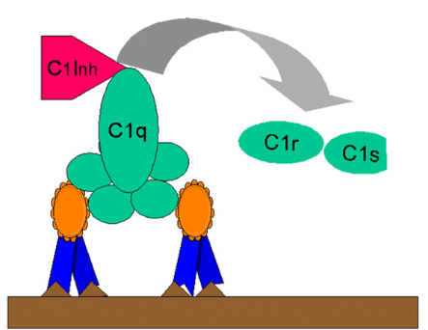
Působení komplementu na erytrocyty
intravaskulární hemolýza erytrocytů
např. akutní HTR při AB0 neshodě, cold AIHA
extravaskulární hemolýza v RES = fagocytóza
např. pozdní HTR, HON, warm AIHA
Inhibiční mechanizmy působí na různých úrovních regulace (C1 INH, DAF, C4BP, CD59…)

Slide 29
Imunologická tolerance, autoimunita
Intaktní imunitní systém rozezná vlastní tkáně od cizích
Selhání autoregulačních mechanizmů vede k poruše autotolerance
Reakce lymfocytů uniklých fyziologické regulaci s vlastními antigeny
Různé orgánové projevy – revmatoidní artritida, lupus erytematodes, autoimunní hemolytická anemie
Dědičná dispozice (MHC geny i non-HLA geny) + spouštěcí faktory z okolí (infekce, záněty)

Slide 30
Laboratorní techniky používané v imunohematologii

Slide 31
Cíl: detekce imunních komplexů Ag+Ab
Aglutinační reakce (antigen = partikule erytrocytů)
Vzácně jiné metody (ELISA, imunofluorescence, FCM, DNA analýza…)
Různé aglutinační techniky - testy sklíčkové, zkumavkové, pevná fáze, sloupcová aglutinace v gelu
Testy při teplotě 20-23°C (RT), 4°C, 37°C

Slide 32
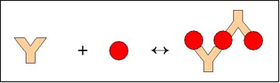
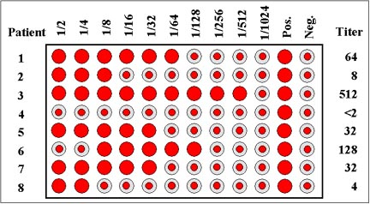
Princip přímé aglutinace
Titr / prozona - aglutinace kvantitativní

Slide 33
Zeta potenciál – elektronegativní pole brání autoagregaci erytrocytů

Slide 34
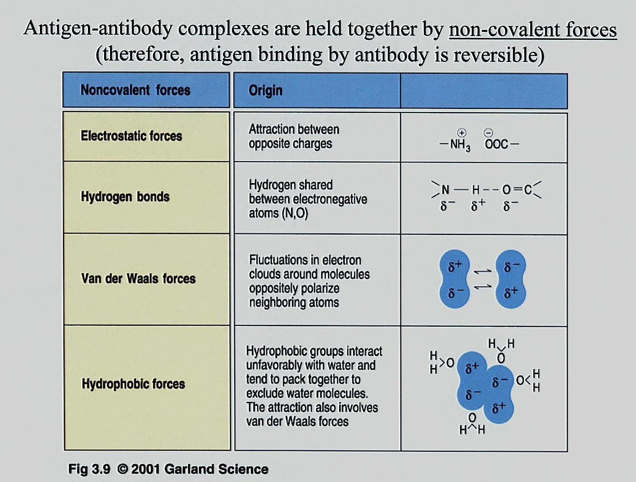

Slide 35
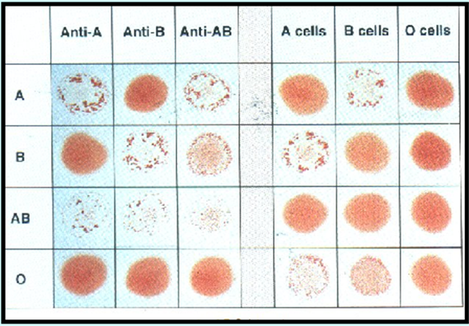
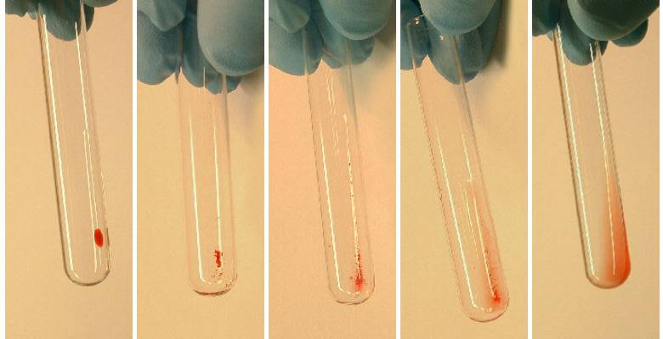
Aglutinace
Použití při vyšetření krevních skupin, při vyšetření protilátek proti erytrocytům, v předtransfuzních testech
Vliv komplementu na výsledek reakce/ hemolýza – falešně negativní výsledek- prevence antikoagulací

Slide 36
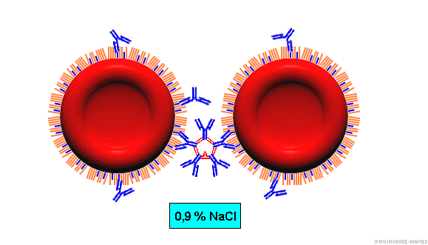
Aglutinace přímá
Solné prostředí = fyziologický roztok
IgM molekula překlene vzdálenost mezi 2 ery
    IgM = kompletní protilátky

Slide 37
Přímá aglutinace
1. fáze senzibilizace erytrocytu protilátkou
Vytvoření slabé vazby mezi Ag a Ab závisí na:
  Izotypu Ig (IgM, IgG, vzácně IgA)
  Teplotě (klinický význam 37°C, při vyšší teplotě disociace molekul Ab z vazby, při nižší teplotě prodloužení inkubace)
  Iontové síle prostředí (obsah iontů Na a Cl = izotonický roztok PBS, neutralizující efekt. Při použití LISS rychlejší vznik imunních komplexů)
  pH prostředí (přijatelné cca 7. Pro některé Ab individuální. PBS zajišťuje alkalizaci. V nižším pH disociace Ab)
  Počtu antigenních míst /densitě ( nadbytek Ag x nadbytek Ab), poměr sérum/erys (snížení vede k vyšší senzitivě testu)
2. fáze vytvoření pevného spojení mezi Ag a Ab (mezi erys)
  Vznik pevných chemických vazeb mezi senzibilizovanými erys (protilátky spolehlivě přemostí a vzájemně spojí erytrocyty)
  Lze ovlivnit (vzdálenosti mezi erys) – centrifugací, koloidy, polymery, aditivy testů, chemickými úpravami diagnostik

Slide 38
Aglutinace nepřímá
Zásadní test v imunohematologii
Hlavně pro IgG protilátky, které nejsou schopné přímé aglutinace
Detekuje i jiné typy protilátek podle použitého AGH
Nepřímá aglutinace vyžaduje modifikovat 2. fázi a nějakým způsobem vizualizovat vzniklé imunní komplexy:
  úprava erytrocytů pomocí enzymů
  použití testu s AGH sérem (antiglobulin human)

Slide 39
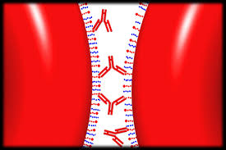
Nepřímá aglutinace
Enzymové testy:
Bromelin, ficin, papain, trypsin
  štěpí kyselinu sialovou (neuraminovou) na membráně erys, odkrývá antigenní místa a membránové antigeny se tak stávají dostupnější pro protilátky
  snižují elektronegativní povrchový náboj erys a vzájemně je přibližují, umožňují tím navázání protilátky
  v prostředí s enzymem získává protilátka vyšší schopnost aglutinovat erys (nevýhoda:mohou se demaskovat nežádoucí antigeny/kryptantigen)
  Obtížná standardizace enzymových testů (nespecifické reakce)
Jednofázový test (přidání enzymu do reakce)
Dvoufázový test (enzymované erys)

Slide 40
Nepřímá aglutinace
Antiglobulinové (Coombsovy) testy:
  Pro vyšetření protilátek v séru a navázaných na erys, zkoušku kompatibility, vyšetření některých krevních skupin
  Používají protilátky proti lidským proteinům (antiglobulin = AGH sérum)
  Senzitivní technika (až cca 150 molekul Ab/ery)
  Různé metody: testy zkumavkové, pevná fáze, sloupcová aglutinace
  Modifikace testů se zkrácením doby inkubace v LISS, užití PEG
  Riziko chyb a falešných výsledků

Slide 41
AGH testy
AGH detekuje lidské proteiny: protilátky a komplement
Reaktivita AGH s různými lidskými globuliny (anti-IgG,-IgM,-IgA,-C3d..)
AGH reaguje s navázanými nebo volnými protilátkami za vzniku aglutinace
Dva typy AGH testů:
Přímý AGH test (PAT) pro detekci protilátek navázaných na erys (při in vivo senzibilizaci)
Nepřímý AGH test (NAT) pro detekci protilátek v plazmě/séru (po in vitro inkubaci s erys)

Slide 42
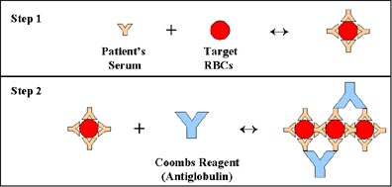
Princip AGH reakce

Slide 43
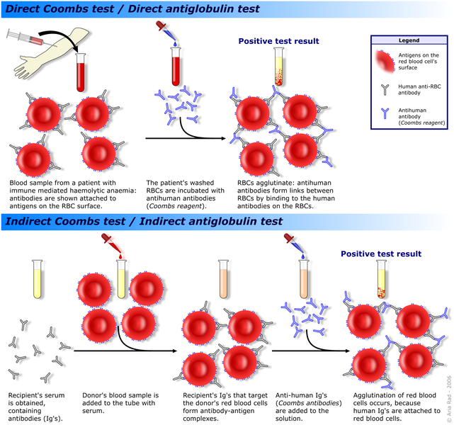

Slide 44
AGH reagencie/séra
Polyspecifické AGH (-IgG, -C3d):
Zásadní důležitost: detekuje IgG protilátky navázané (senzibilizující) na erys i protilátky volně přítomné v séru
Detekuje všechny klinicky významné protilátky
Monospecifická AGH:
Anti-IgG sérum: detekuje pouze protilátky IgG na erys
(lze použít)
Anti-C3 sérum: detekuje komplement na erys (jen pro
některé situace)

Slide 45
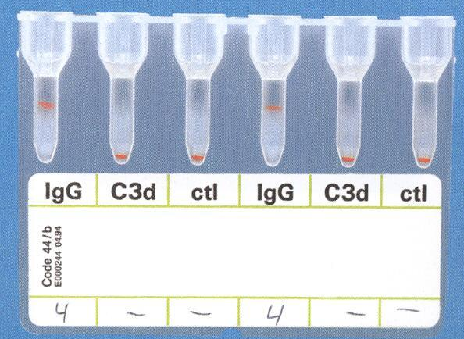
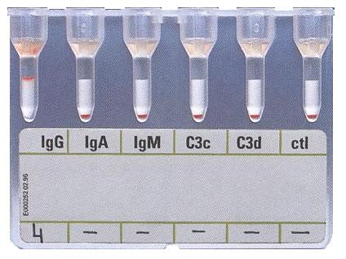
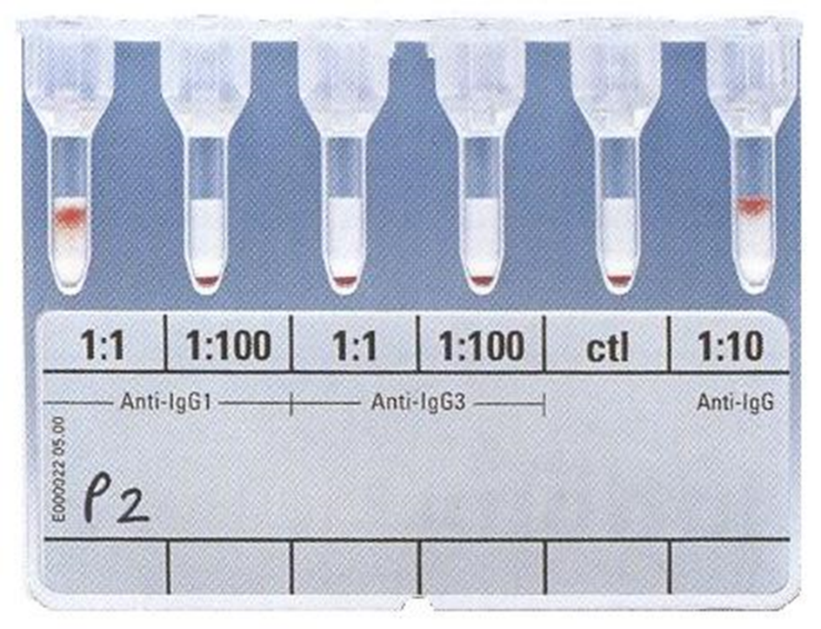
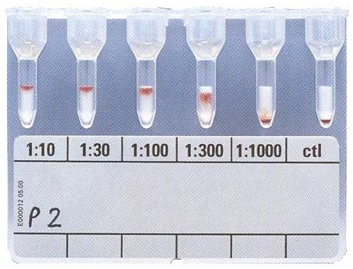

Slide 46
Co ovlivní senzitivitu AGH testu?
Teplota prostředí
Ionty v prostředí
Poměr séra/erytrocytů ( 2kp séra : 1kp ery)
Doba inkubace (pro IgG 15min při 37°C v LISS)
Aktuální doporučení: AGH test s použitím roztoku o nízké
iontové síle (LISS), optimální je použití metody sloupcové aglutinace v
gelovém mediu

Slide 47
Nevýhody AGH testů souvisí s promýváním erytrocytů (zkumavkové testy)
Výsledky falešně pozitivní
Spontánní aglutinace (silné aglutininy - aglut. již před promytím), autoprotilátky, kryptantigeny, hypercentrifugace, silikonové zkumavky, volumexpandery, kontaminovaný materiál aj.
Výsledky falešně negativní
Chyba promytí s neutralizací přidaného AGH volnými protilátkami, časové prodlení, nedodržení teploty, kvalita AGH, podcentrifugování, prozona, technické chyby
Kontrola přidáním erytrocytů s navázanou slabou protilátkou k negativnímu test = vznikne aglutinace

Slide 48
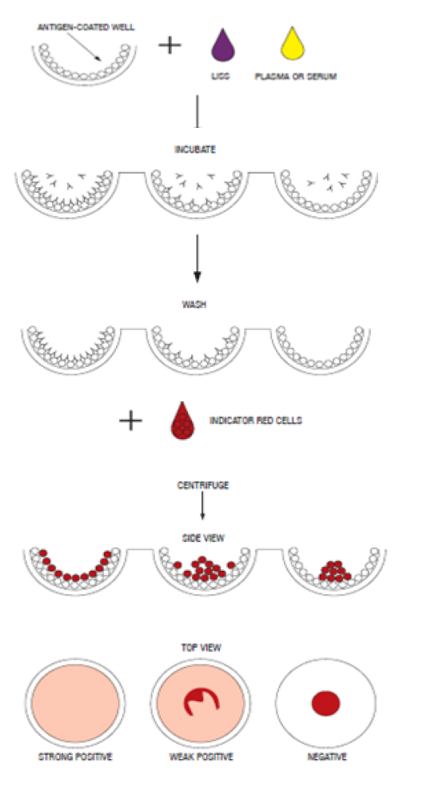
Pevná fáze, sloupcová aglutinace

Slide 49
Automatizace v imunohematologické laboratoři
Automatizace vyšetření:
Očekávaný technologický vývoj - trend všech laboratoří
Splňuje požadavky na kvalitu procesů/akreditace
Standardizace vyšetření
Zvýšení efektivity a produktivity
Omezení možnosti lidské chyby
Úplná automatizace od příjmu vzorku přes preanalýzu ke konečnému výsledku a vystavení nálezu
Propojení laboratorních modulů/informačních technologií

Slide 50
Automatizace v imunohematologické laboratoři
PRO
  Zkrácení doby odezvy
  Eliminace chyb
  Redukce materiálových nákladů
  Úspora mzdových nákladů / lidských zdrojů
  Využití biologického materiálu
  Možnost změn systému
PROTI
  Průchodnost/centrifugace
  Prostorová náročnost
  Menší flexibilita

Slide 51
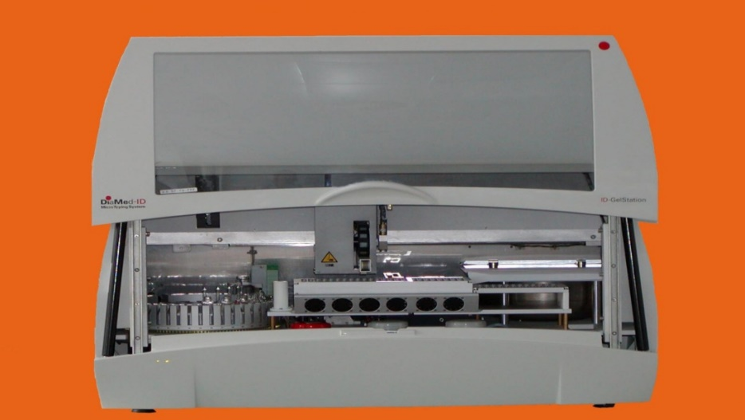
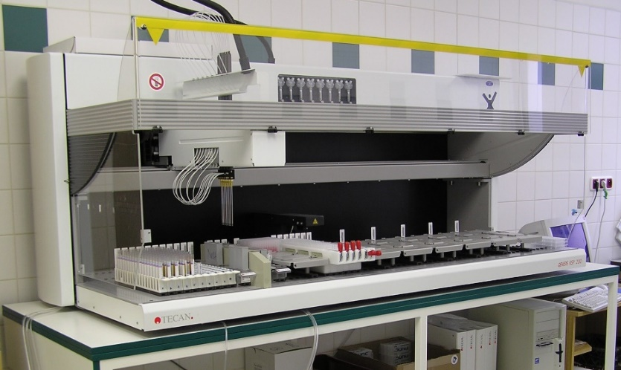

Slide 52
Speciální testy v imunohematologii
Eluční testy k disociaci IgG protilátky z vazby na erys
Adsorpční testy k průkazu protilátky/autoprotilátky, k separaci protilátky ze směsi, k průkazu imunních komplexů a léků na erys, k potvrzení slabých antigenů
Určení tříd Ig – odlišení Ig - disociace aglutinátů tvořených IgM protilátkami
Neutralizace (inhibice) protilátky překrývající jinou protilátku (substance)
Stanovení rozpustných krevních skupin – vylučovatelství
Kombinace technik

